Slide 1
GRAFICUL ACTIVITĂȚII DE CERC PEDAGOGIC
ÎNVĂȚĂMÂNT PRIMAR-
AN ȘCOLAR 2024– 2025
Coordonator: Inspector școlar - Prof. dr. Mirela Mihăescu
2 aprilie 2025
Prof.înv.primar Pătulea Rodica

Slide 2
Bună practică referitoare la strategiile didactice utilizate pentru formarea la elevii din ciclul primar a competențelor de literație, ca urmare a absolvirii cursului „Toți copiii citesc!”:
Ariile majore de dezvoltare a literației:
Vocabular
Fluența citirii
Comprehensiune
Reflecție și evaluare

Slide 3
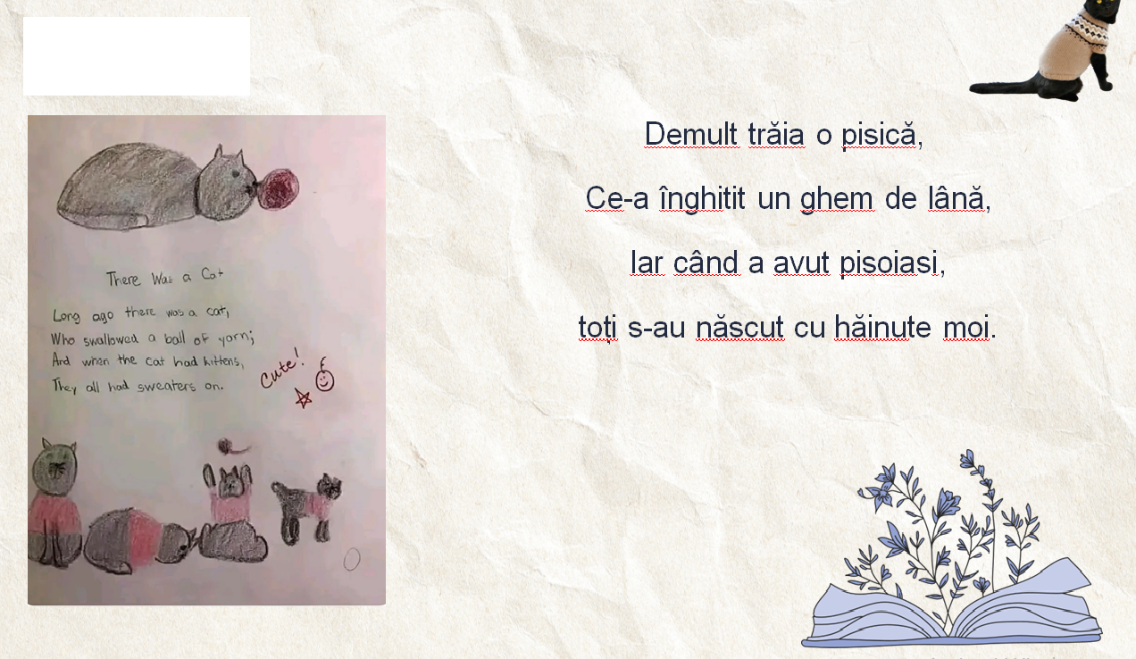
Captarea atenției

Slide 4
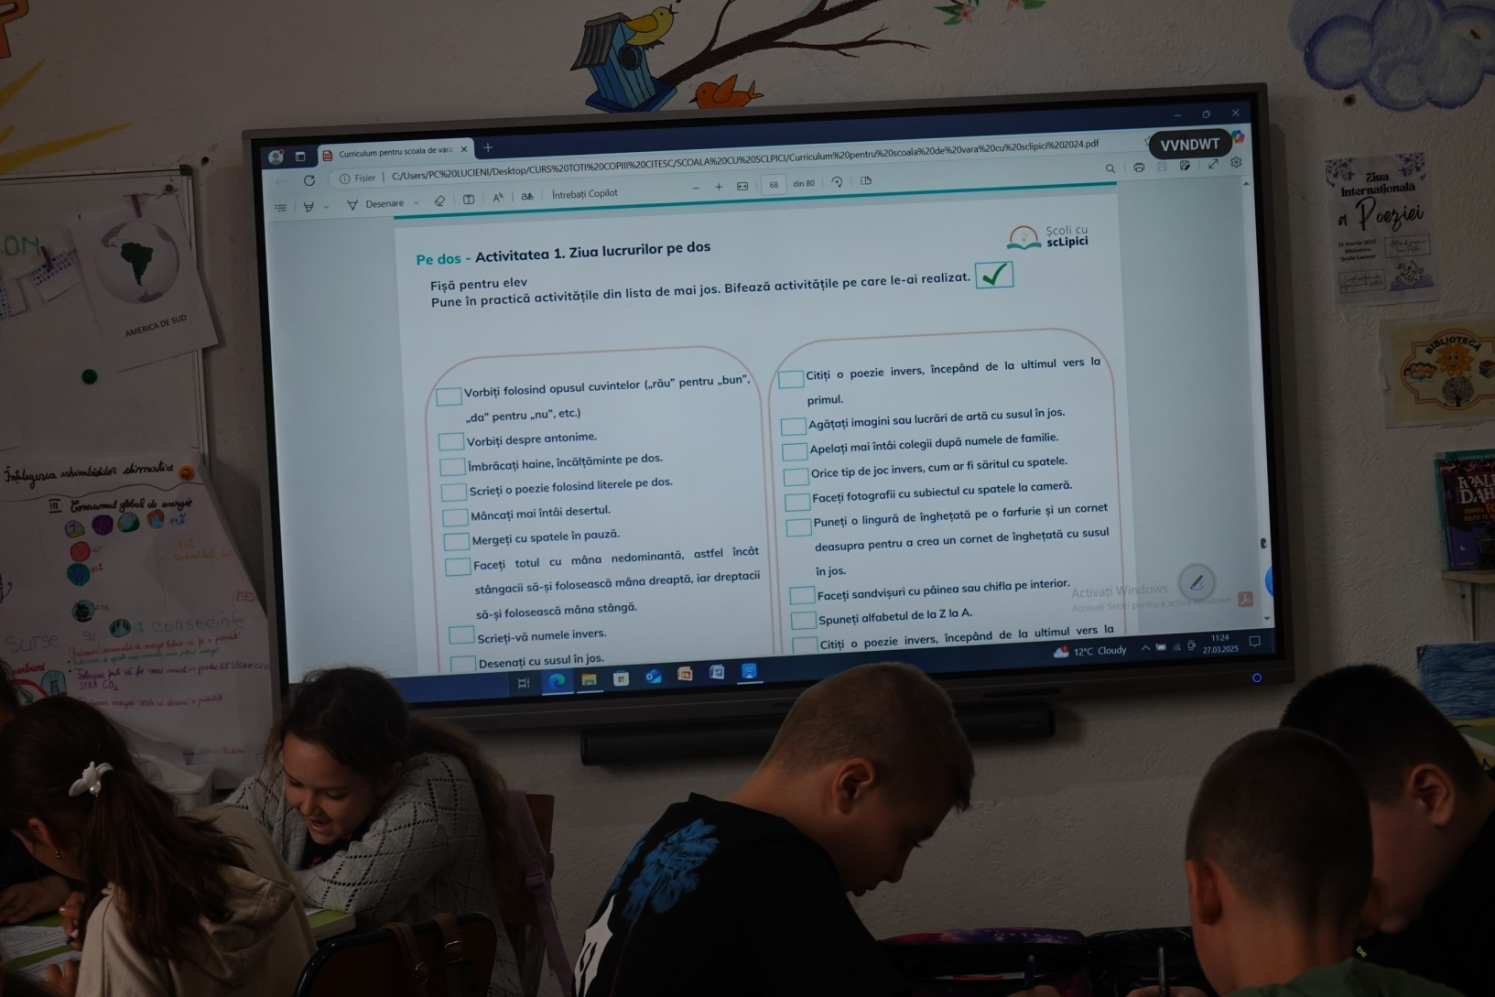
Ziua lucrurilor pe dos
Bifează lucrurile pe care le-ai realizat

Slide 5
Citirea fluentă
Învățătorul/un elev citește model poezia (cu intonație).
Învățătorul /un elev citește un vers, elevii repetă versul.
Învățătorul / un elev citește un vers, elevii citesc ultimul cuvânt de trei ori (citirea în ecou).
Învățătorul citește cu bătaia ritmulul folosind creioane (citirea ritmată).

Slide 6
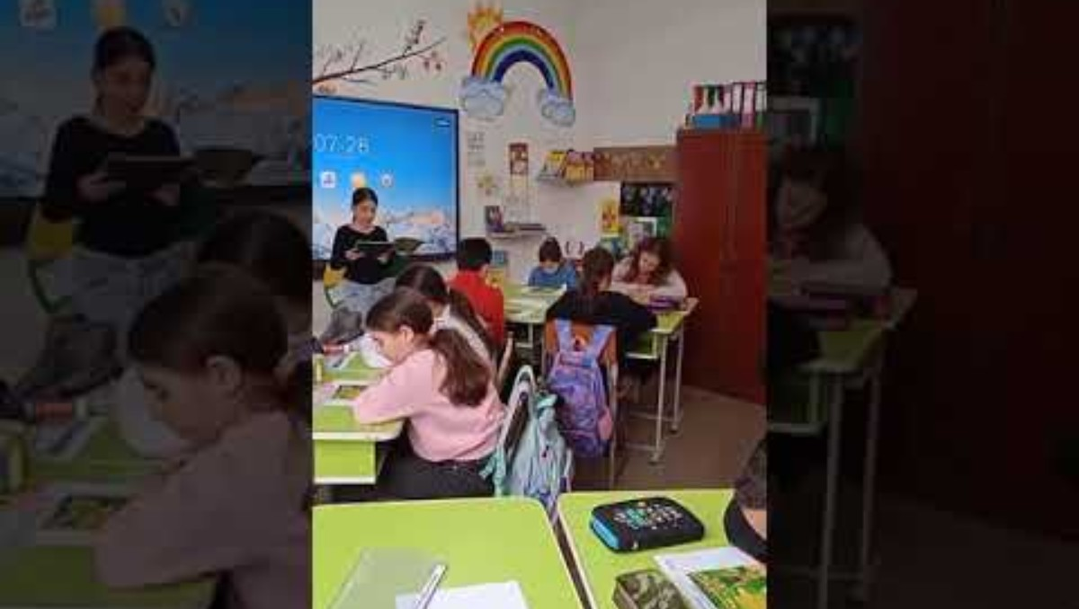

Slide 7
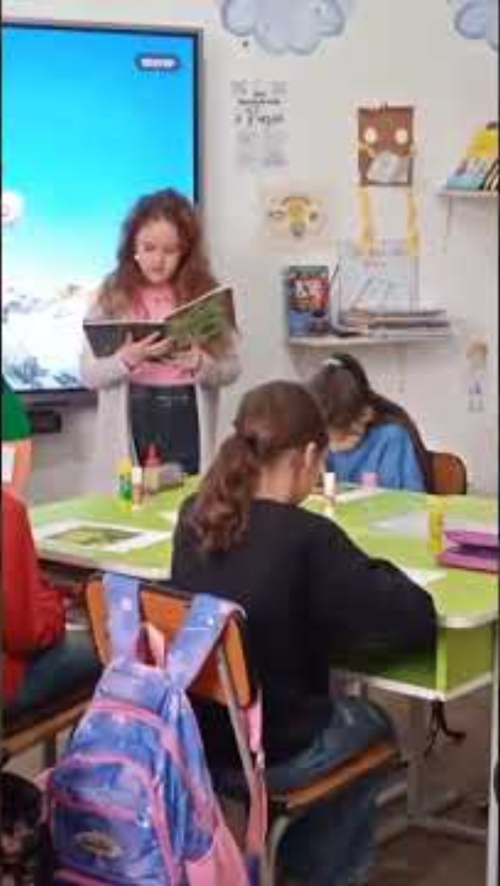

Slide 8
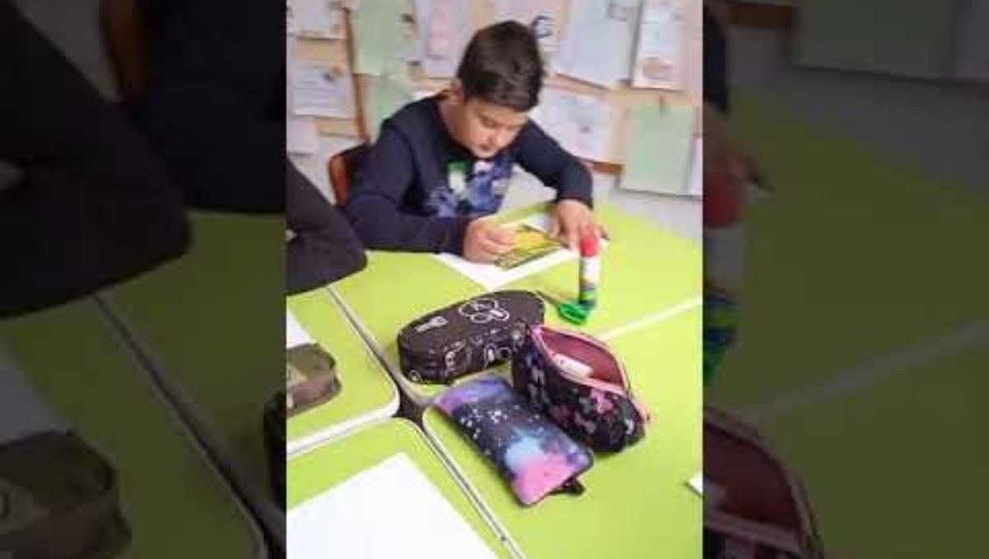

Slide 9
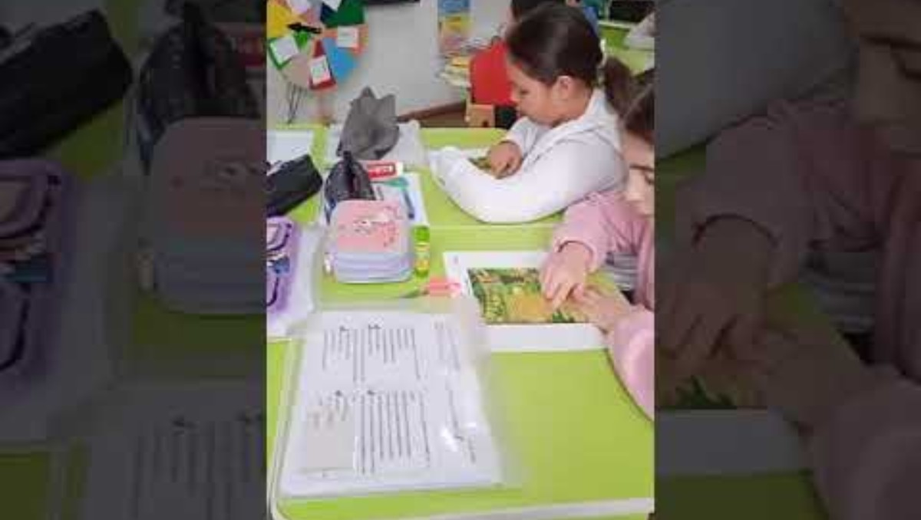

Slide 10
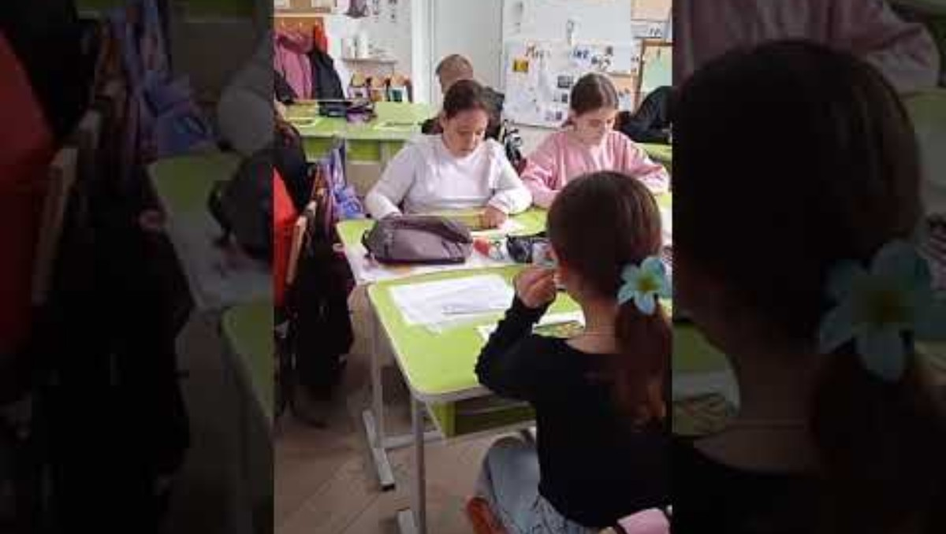

Slide 11
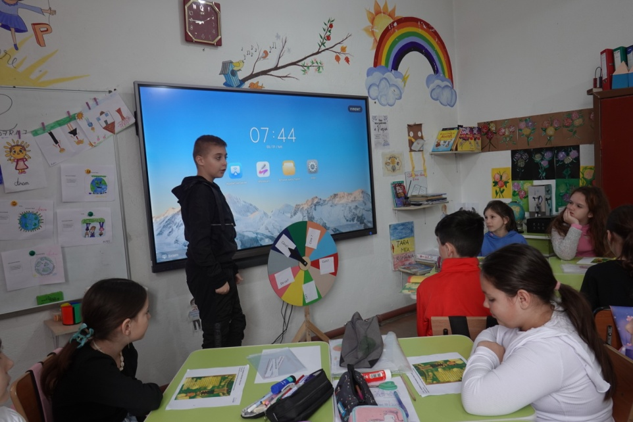
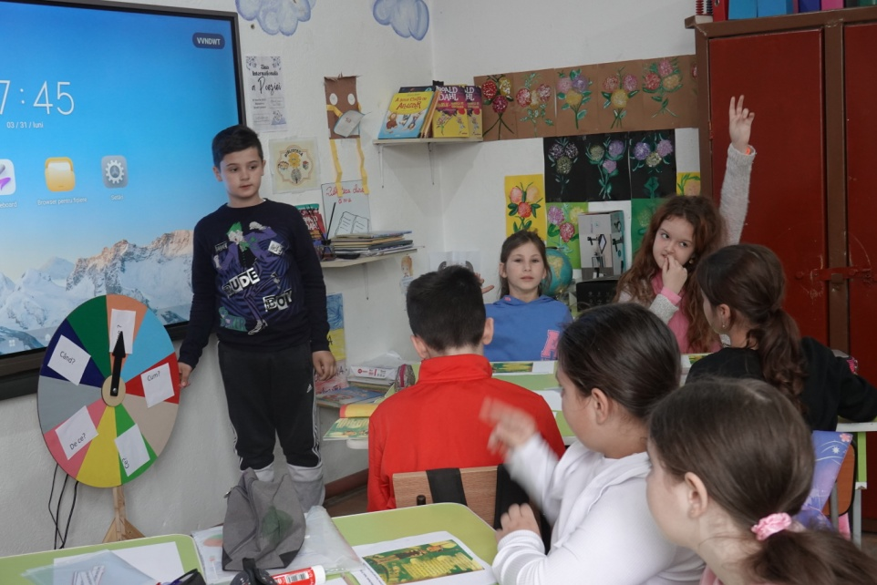
Roata întrebărilor
Formulați cu ajutorul cuvintelor întrebări referitoare la conținutul textului citit.Numiți un coleg care să formuleze răspunsuri la întrebări.

Slide 12
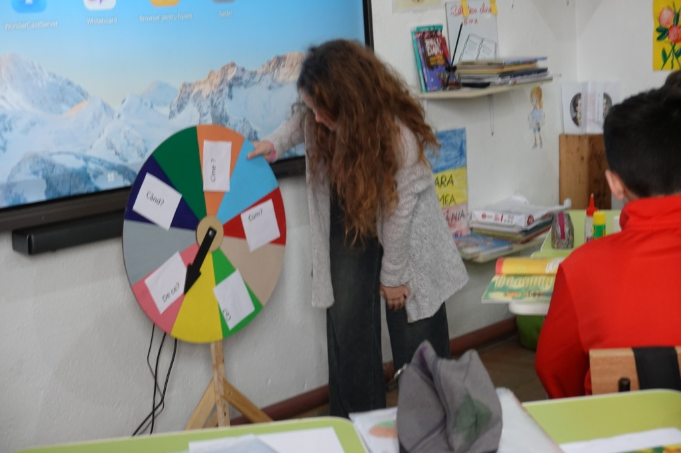
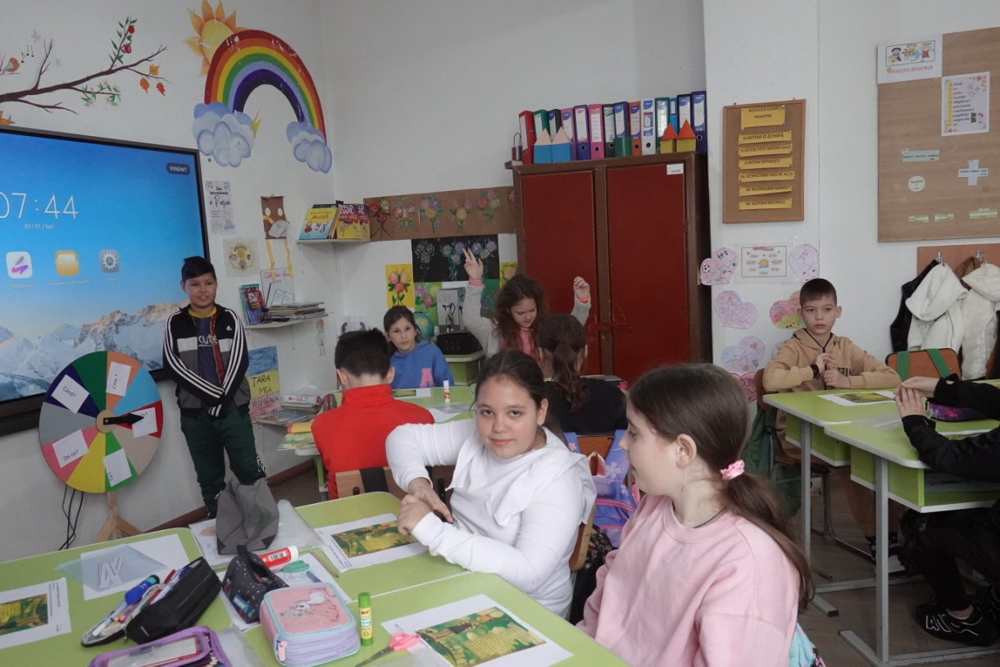
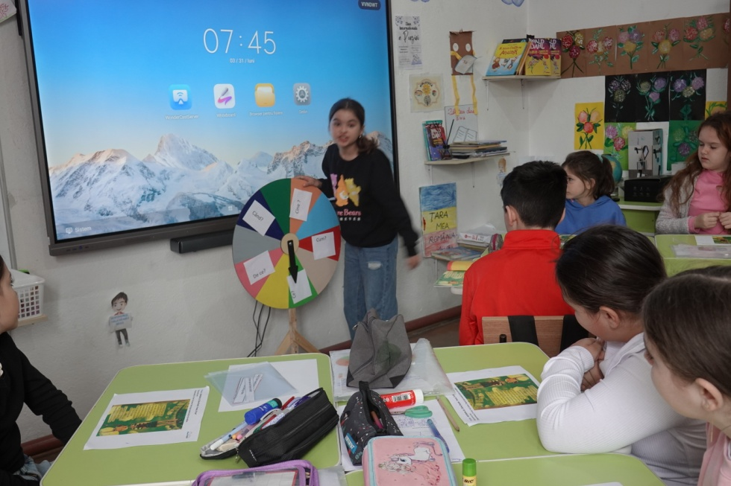

Slide 13
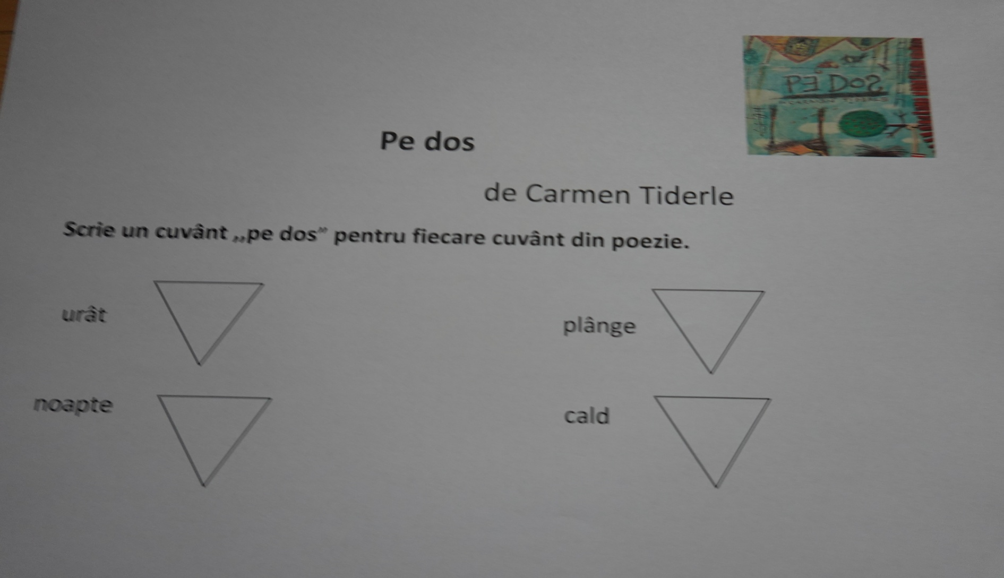

Slide 14
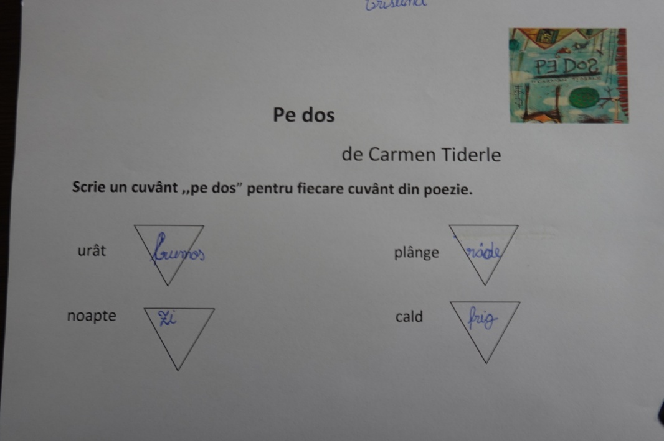
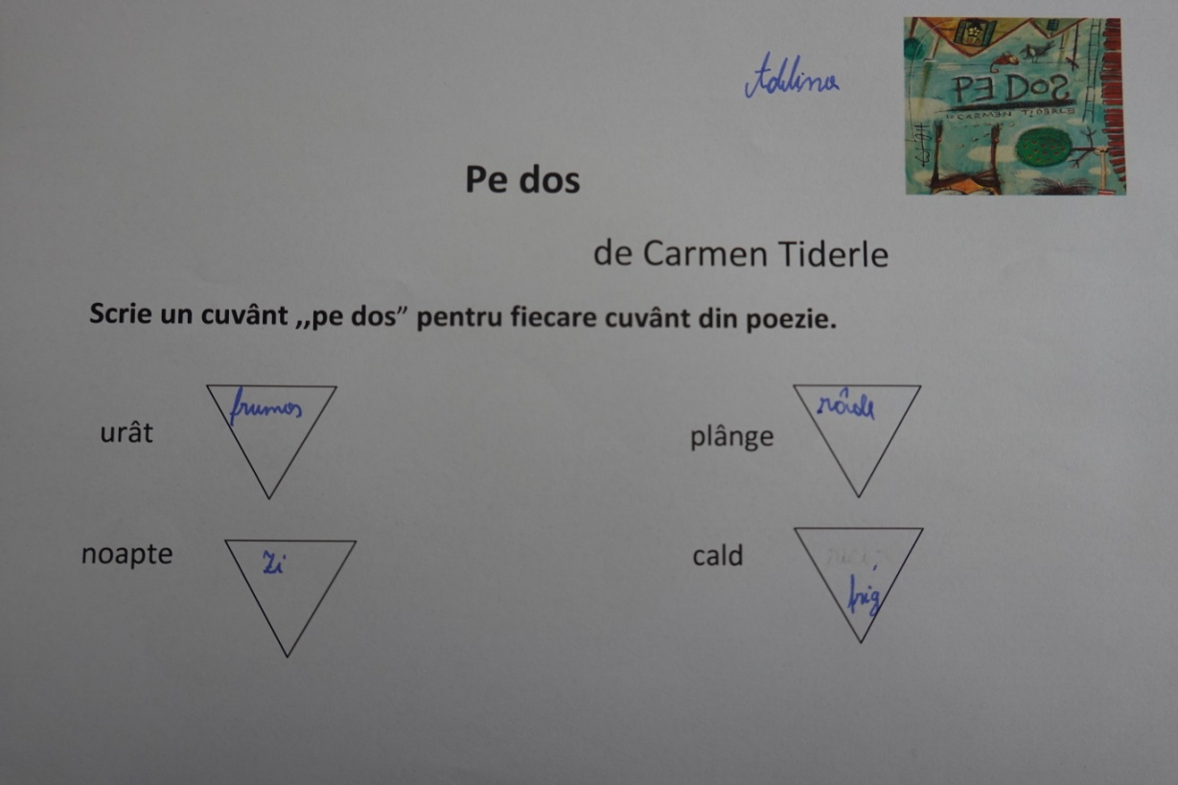
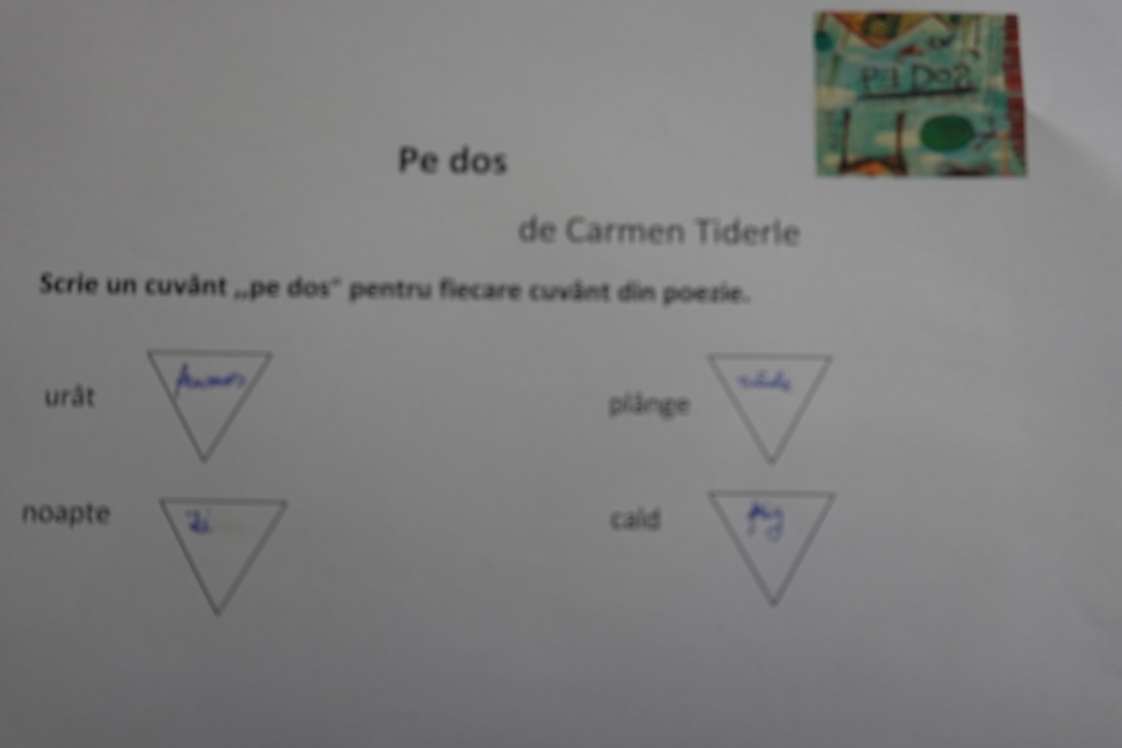
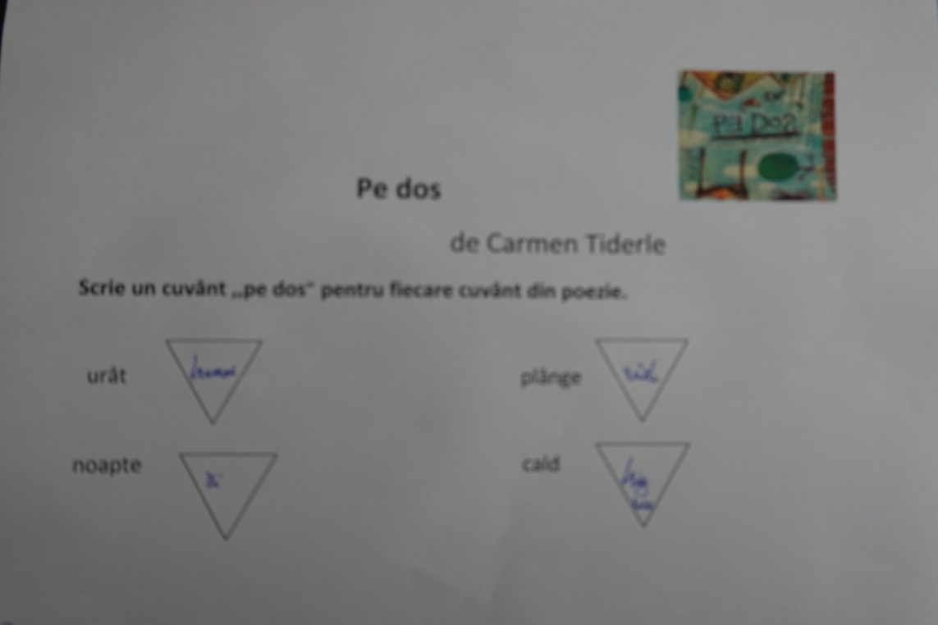
Activitate individuală

Slide 15
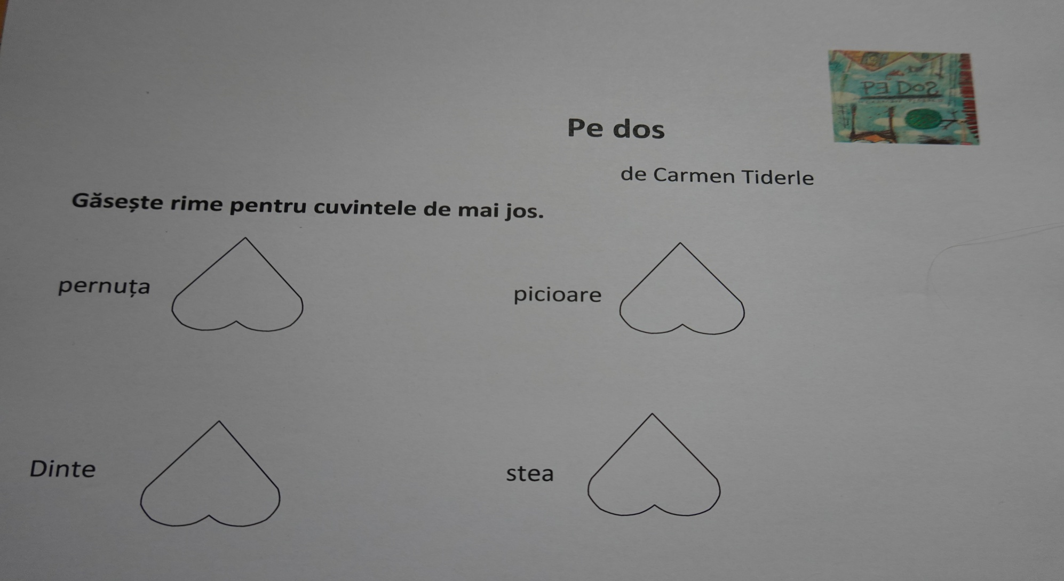

Slide 16
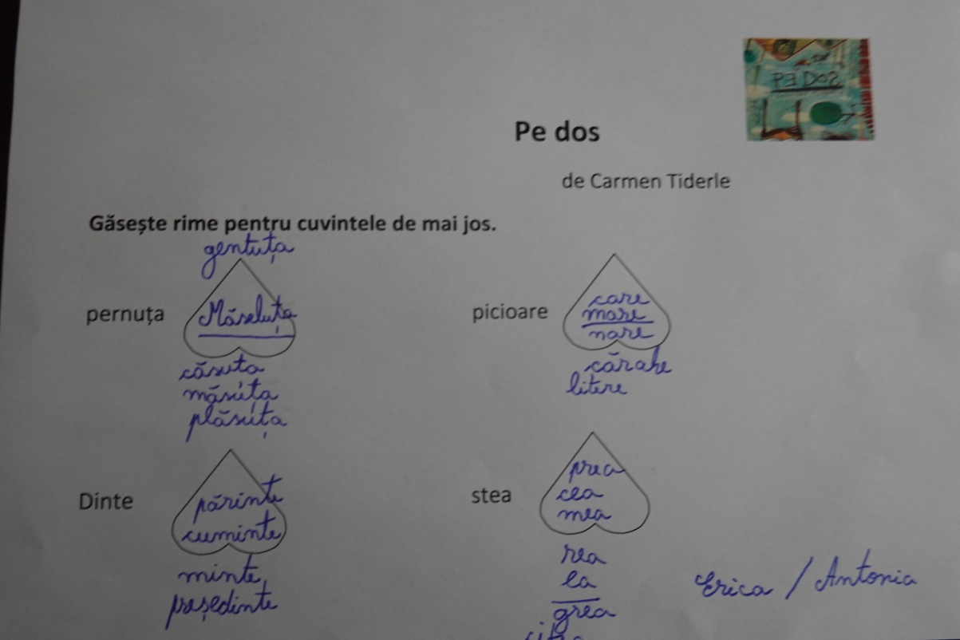
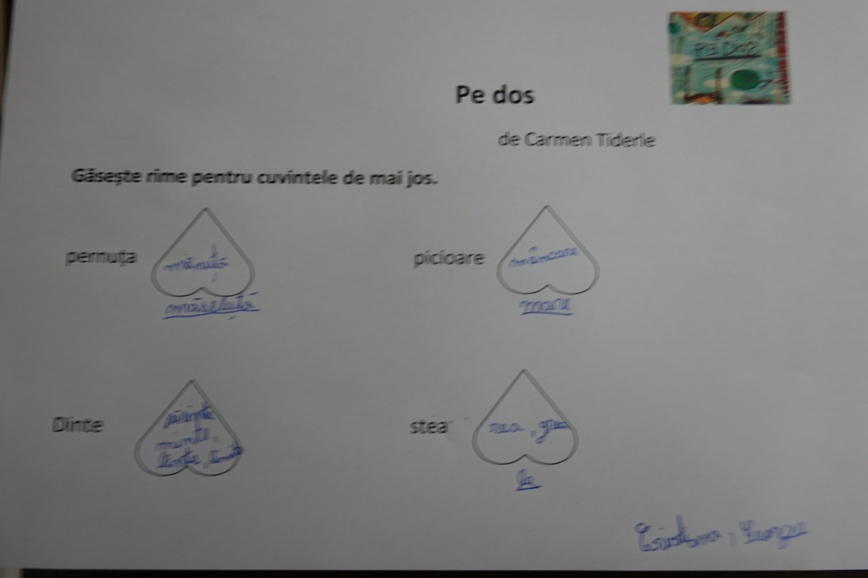
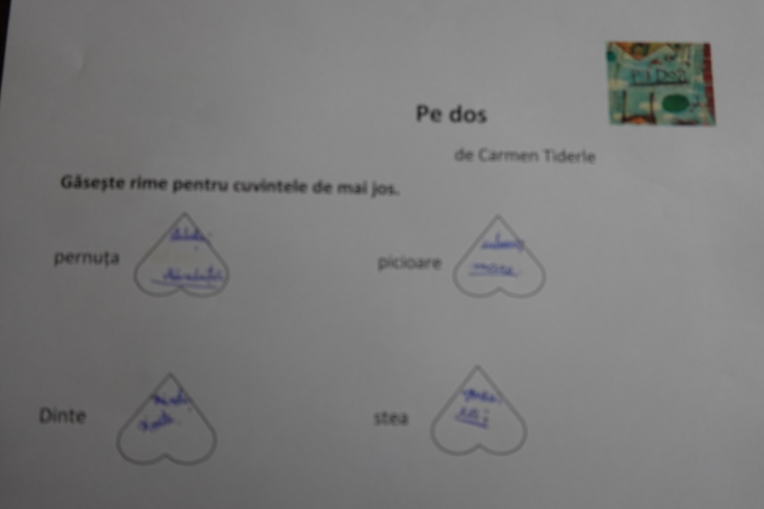
Activitate în perechi

Slide 17
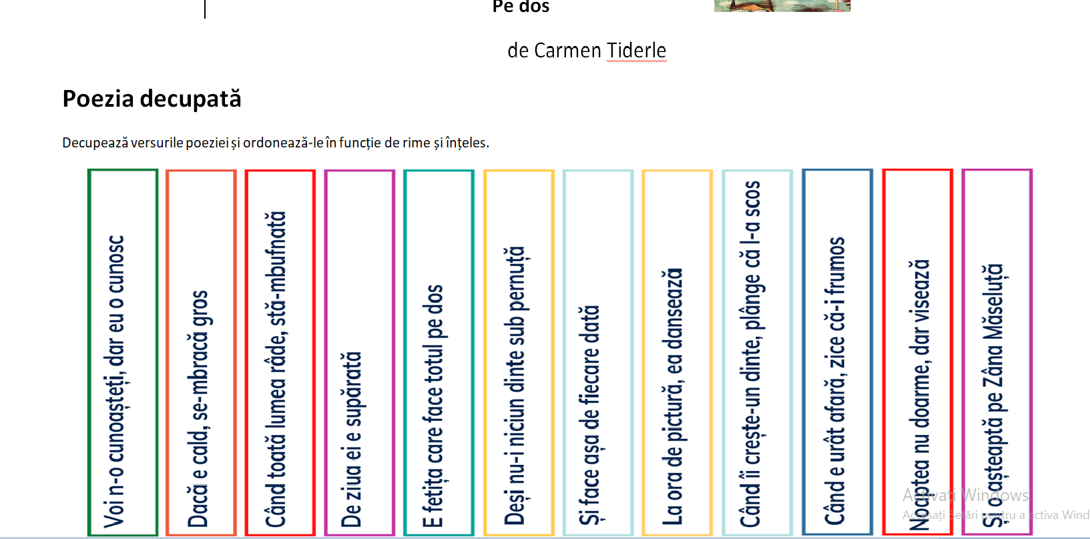

Slide 18
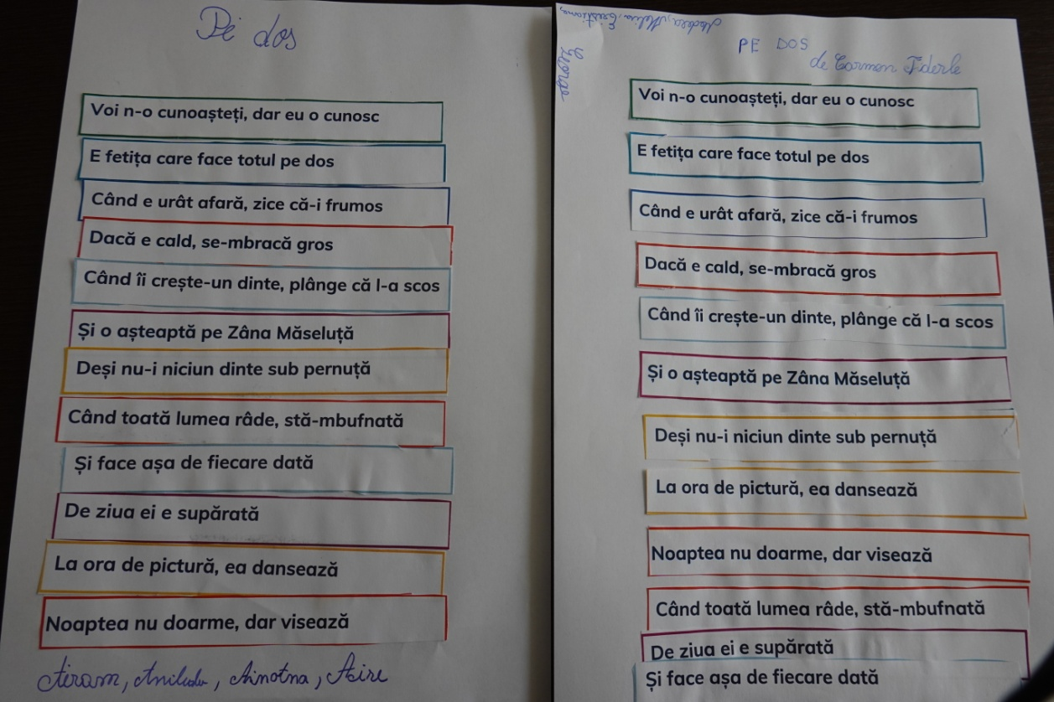
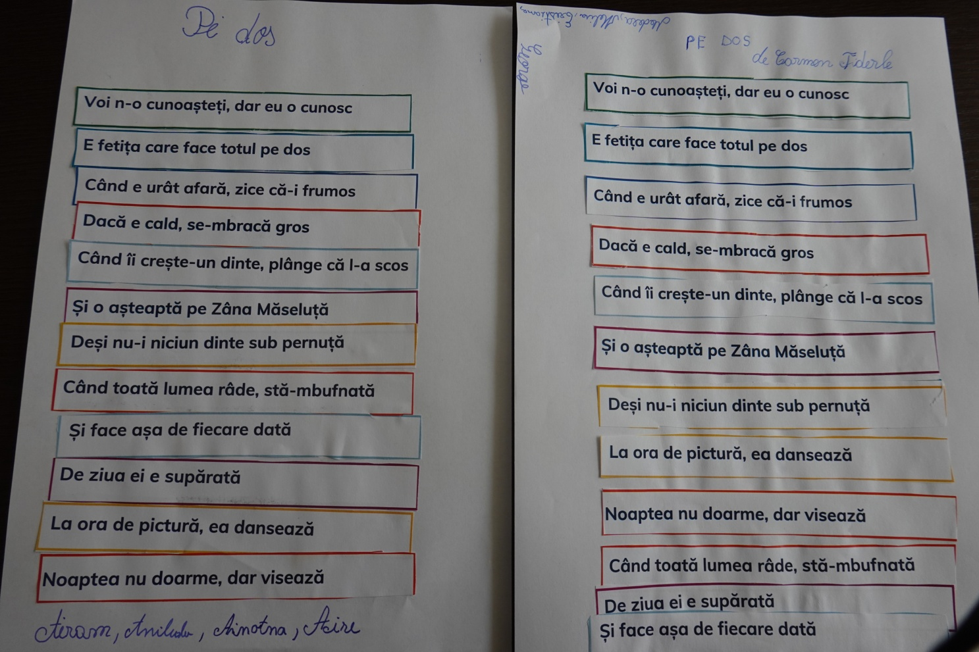
Activitate pe grupe

Slide 19
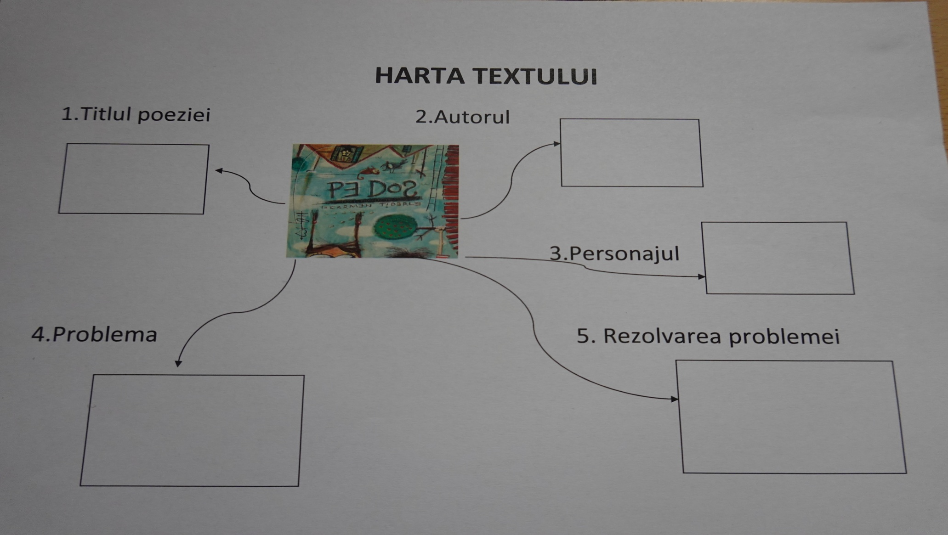

Slide 20
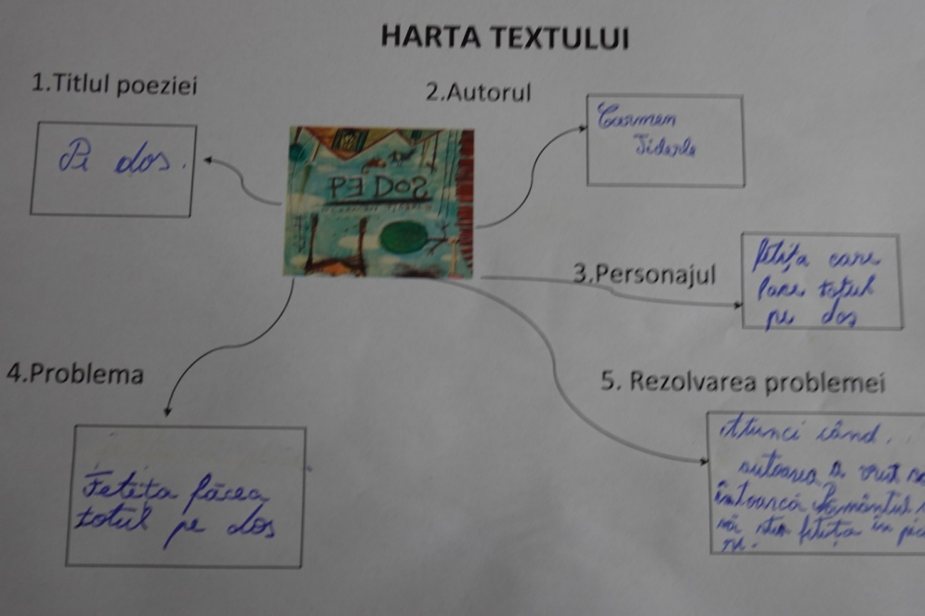

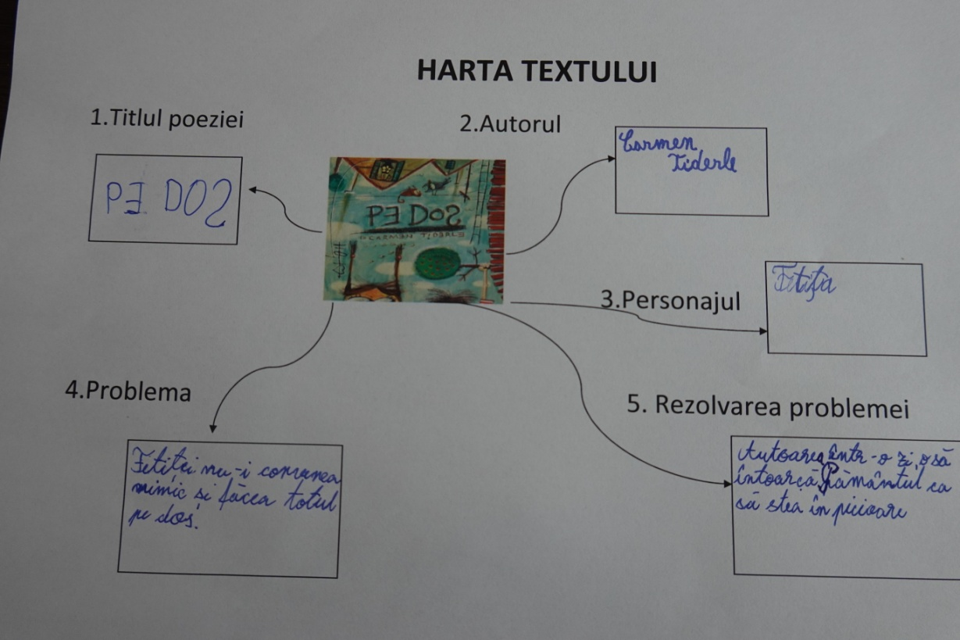
Activitate pe grupe

Slide 21
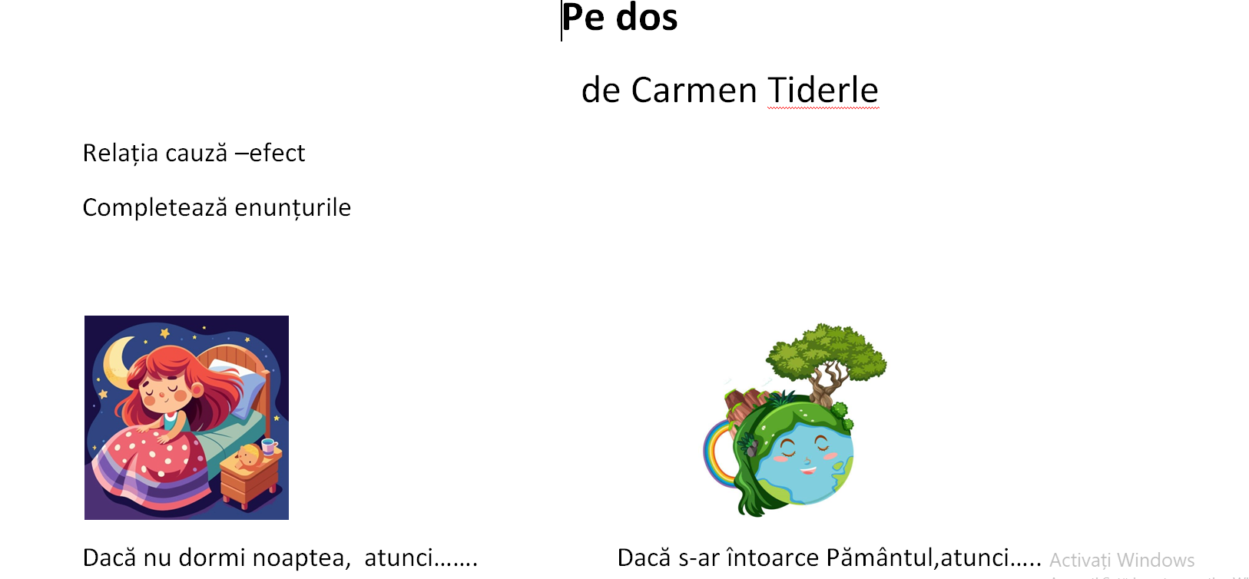

Slide 22
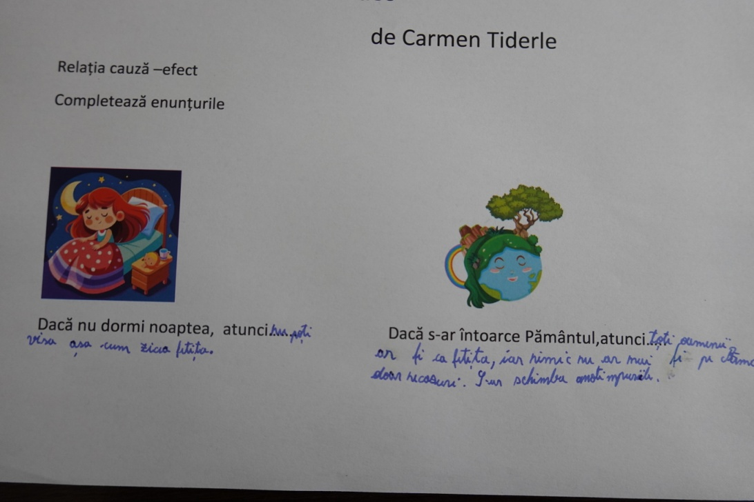
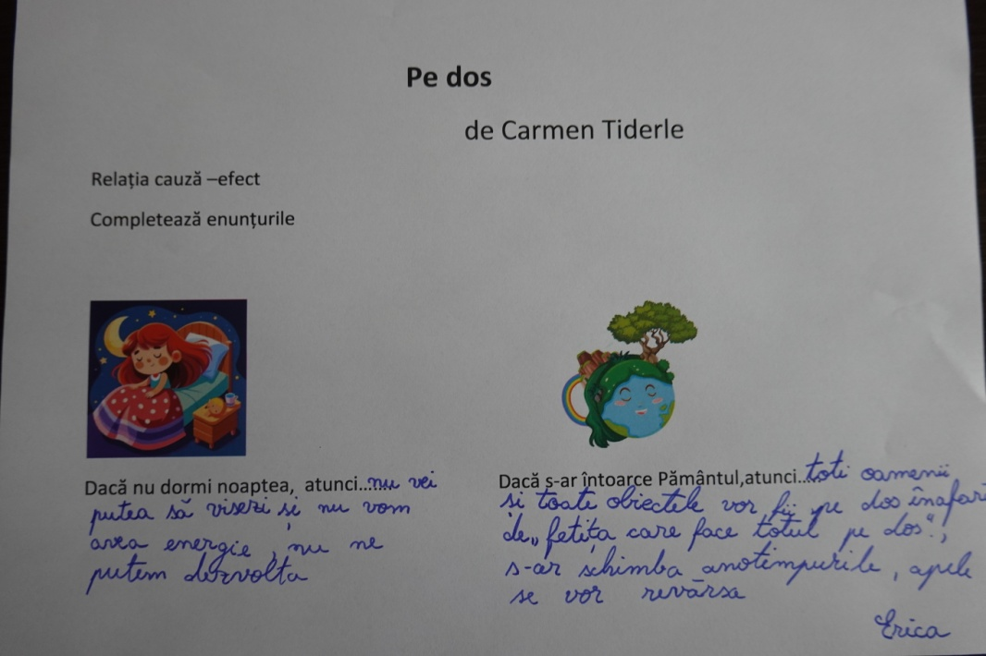
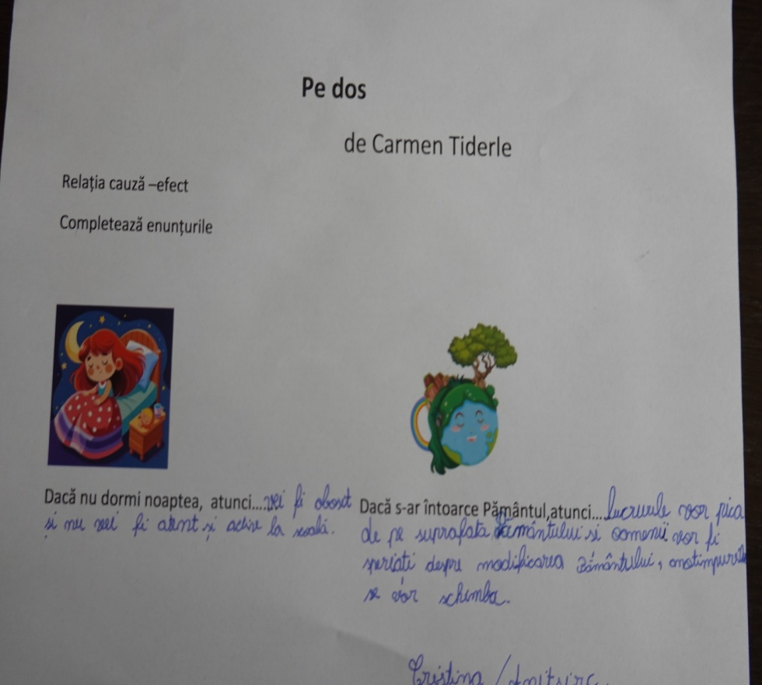
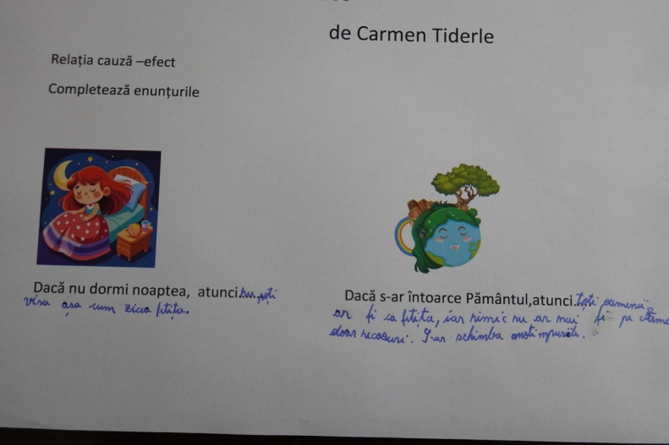
Activitate individuală

Slide 23
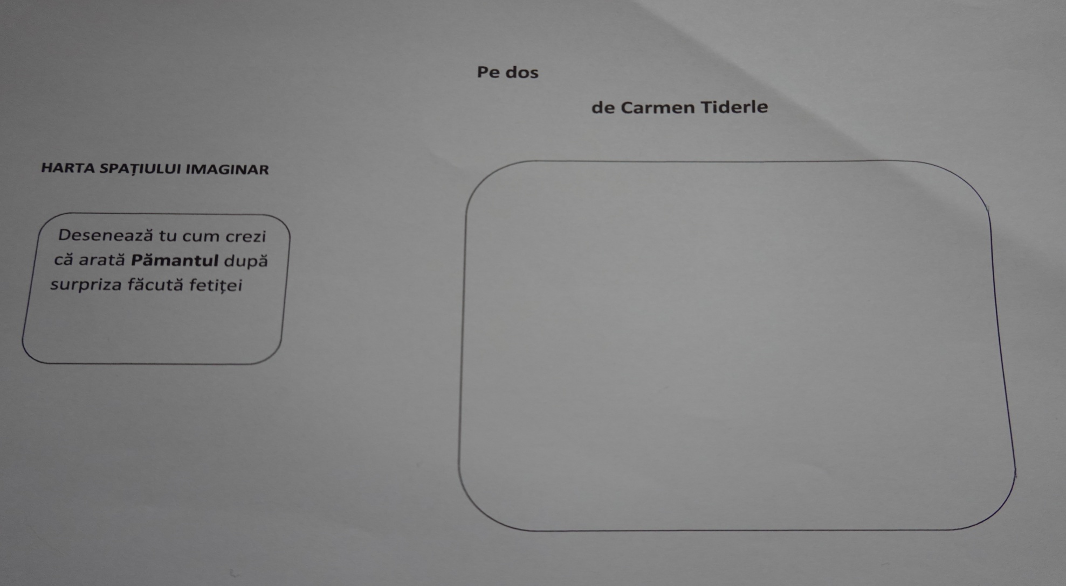

Slide 24
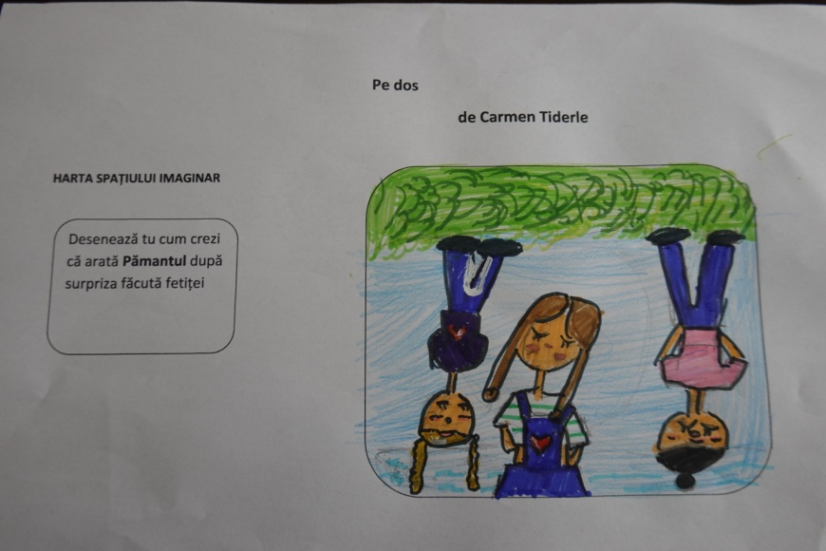
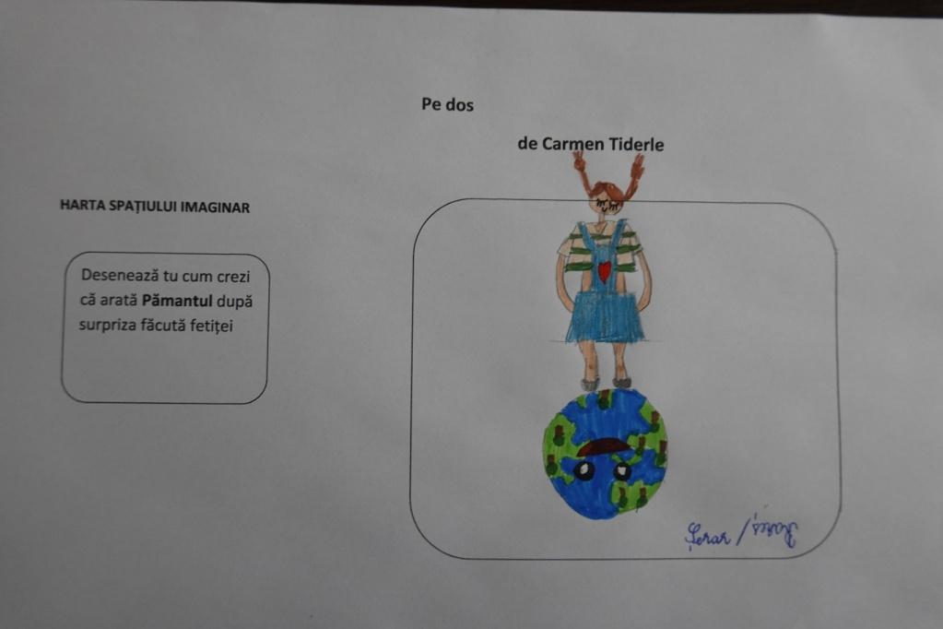
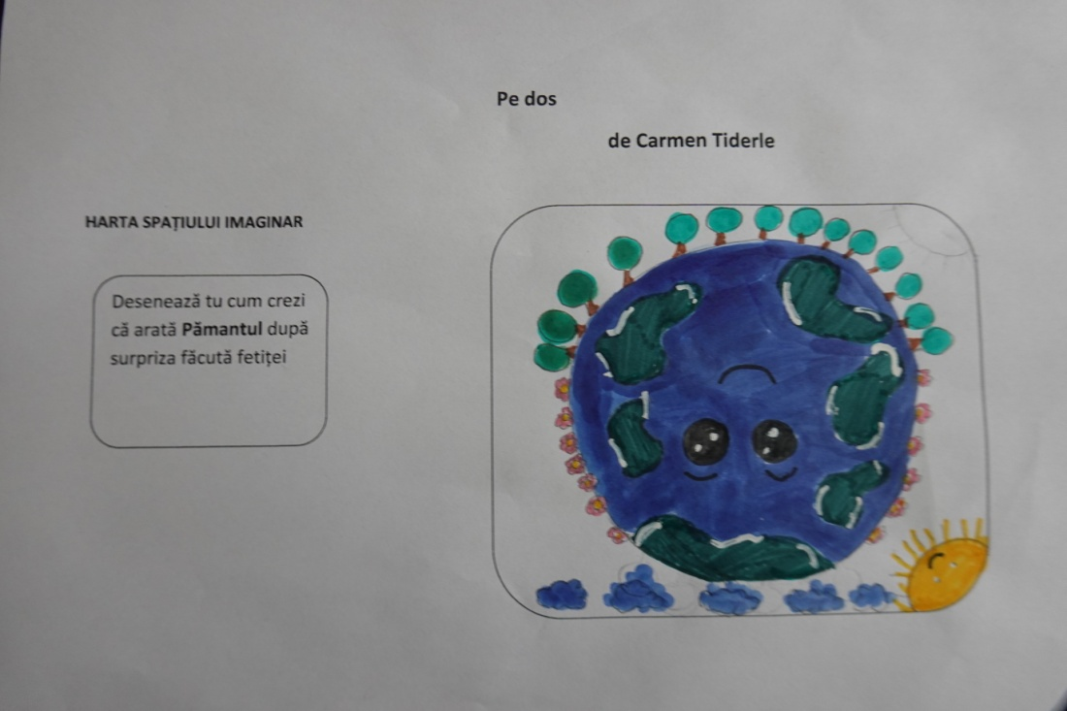
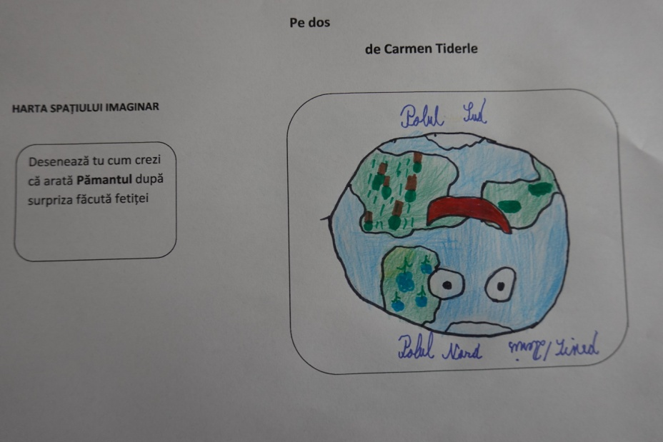

Slide 25
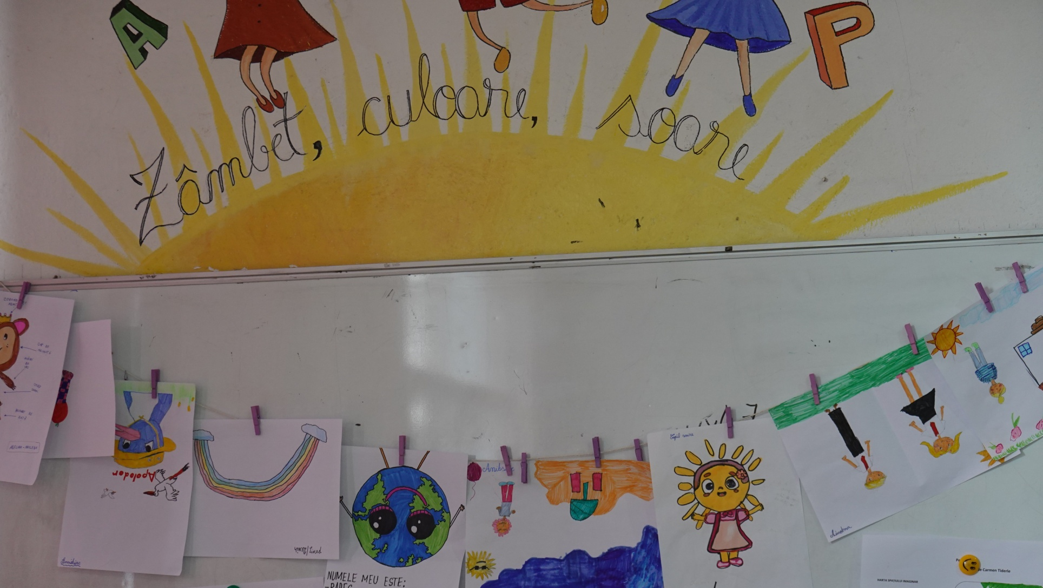
Desene pe dos

Slide 26
